Slide 1
«Объективная внутренняя оценка качества образования - основа независимой оценки государственной итоговой аттестации»
МБОУ гимназия №5
2020-2021 учебный год

Slide 2
ВСОКО – включает:
стартовую оценку;
контрольную оценку по итогам реализации ООП и выполнения ''дорожной карты'';
рубежный мониторинг.

Slide 3
Анализ полугодовой контрольной работы по алгебре и началам анализа в 11 а, б, в, г классах
класс | всего | писали | "5" | "4" | "3" | "2" | СОУ | Кач. | Успев | Ср. балл
11 а | 24 | 22 | 7 | 9 | 6 | 0 | 67,8 | 72,7 | 100,0 | 4,0
11 б | 27 | 24 | 4 | 8 | 10 | 2 | 54,2 | 50,0 | 91,7 | 3,6
11 в | 21 | 20 | 5 | 7 | 7 | 1 | 60,7 | 60,0 | 95,0 | 3,8
11 г | 20 | 19 | 4 | 9 | 2 | 4 | 58,1 | 68,4 | 78,9 | 3,7

Slide 4
№ пп | типы ошибок | класс
 |  | а | б | в | г
1 | Найти Е(у): | 0 | 1 | 1 | 2
 | а) логическая
 | б) вычислительная | 0 | 6 | 2 | 0
 | в) не приступал | 1 | 1 | 0 | 0
2 | Найти производную функции:
 | а) правила дифференцирования | 3 | 6 | 1 | 4
 | б) формулы дифференцирования | 4 | 4 | 7 | 2
 | в) вычислительная | 2 | 1 | 2 | 0
 | г) не приступал | 0 | 0 | 0 | 2
3 | Найти значение производной в точке или решить неравенство:
 | а) нахождение производной | 0 | 0 | 0 | 0
 | б) вычислительная | 3 | 0 | 0 | 1
 | в) решение неравенства | 3 | 1 | 4 | 5
 | г) не приступал | 0 | 0 | 0 | 1
4 | Уравнение касательной
 | а) формула | 1 | 0 | 2 | 1
 | б) нахождение производной | 0 | 0 | 2 | 0
 | в) вычислительная | 3 | 4 | 4 | 3
 | г) не приступал | 1 | 3 | 1 | 2

Slide 5
Класс | СОУ полуг к.р. | СОУ 1 полугодие | разница %
11 а | 67,8 | 66,7 | 1,2
11 б | 54,2 | 51,6 | 2,6
11 в | 60,7 | 60,5 | 0,2
11 г | 58,1 | 66,4 | -8,3
Оценки за 1 полугодие в 11 а, б, в классах выставлены объективно. Учителю обратить внимание на объективность выставления оценок в 11 г классе.

Slide 6
Инструменты объективной оценки качества образования
ОГЭ
ЕГЭ
ВПР
НИКО

Slide 7
ВПР
Назначение ВПР – оценить уровень общеобразовательной подготовки учащихся в 4-7 классах в соответствии с требованиями ФГОС, в 11-х классах – степень усвоения материала за курс средней школы и в 10-х классах степень усвоения материала по географии.

Slide 8
ОГЭ
ОГЭ - основная форма государственной итоговой аттестации по программам основного общего образования

Slide 9
ЕГЭ
ЕГЭ является основной формой государственной итоговой аттестации по образовательным программам среднего общего образования, а так же формой вступительных испытаний для приёма в вузы РФ.

Slide 10
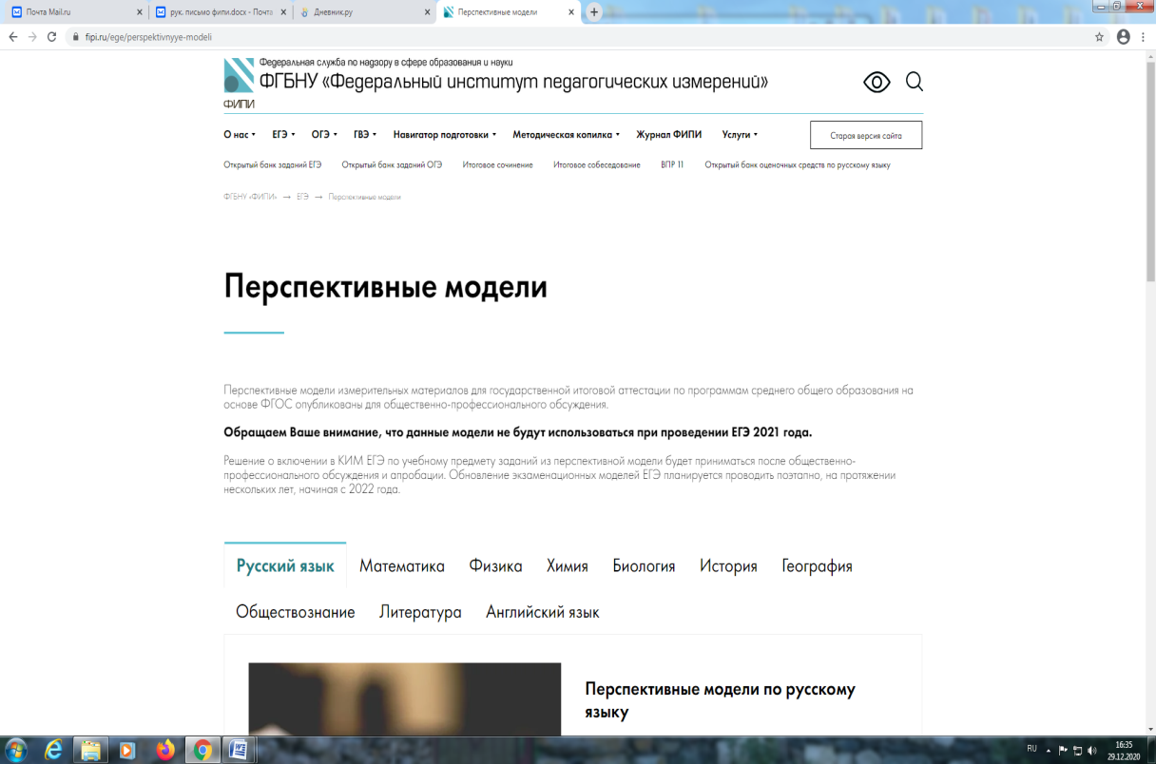
Перспективные модели 2022

Slide 11
Сопоставимость результатов ВСОКО гимназии и внешних инструментов оценки качества образования

Slide 12
Математика (СОУ)
5 класс | ВПР 4 класс | 4 класс годовые оценки | 5 класс годовые оценки
17-18 год | 81,0 | 71,8 | 59,1
18-19 год | 80,4 | 64,6 | 59,5
19-20 год | 73,0 | 66,6 | 66,4

Slide 13
Математика (СОУ)
9 класс | полугодовая к.р. | годовая к.р. | ОГЭ
17-18 год | 57,3 | 57,8 | 81,0
18-19 год | 51,2 | 56,3 | 66,0
19-20 год | 53,2 |  | 41,0

Slide 14
Математика (СОУ)
11 класс | полугодовая к.р. | годовая к.р. | ЕГЭ
17-18 год | 68,5 | 57,8 | 74,0
18-19 год | 60,3 | 58,3 | 76,0
19-20 год | 85,8 |  | 64,0

Slide 15
Русский язык (СОУ)
5 класс | ВПР 4 класс | 4 класс годовые оценки | 5 класс годовые оценки
17-18 год | 69,1 | 77,0 | 65,1
18-19 год | 68,6 | 89,1 | 60,1
19-20 год | 73.5 | 72,1 | 66,5

Slide 16
Русский язык (СОУ)
9 класс | полугодовая к.р. | годовая к.р. | ОГЭ
17-18 год | 57,8 | 56,4 | 89,6
18-19 год | 61,3 | 62,8 | 85,6
19-20 год | 64,6 | 62,1 | 64,7

Slide 17
Русский язык (СОУ)
11 класс | полугодовая к.р. | годовая к.р. | ЕГЭ
17-18 год | 68,9 | 70,5 | 82,0
18-19 год | 69,1 | 71,7 | 91,0
19-20 год | 64,7 | 73,9 | 85,0

Slide 18
Английский язык (СОУ)
5 класс | 4 класс годовые оценки | Экзамен (за 4 класс) | 5 класс годовые оценки
17-18 год | 60,0 | 47,0 | 61,0
18-19 год | 60,0 | 49,0 | 62,0
19-20 год | 68,0 | 67,0 | 64,0

Slide 19
Английский язык (СОУ)
9 класс | Полугодовая к.р. | Пробный экзамен | ОГЭ
17-18 год | 35,3 | 55,0 | 89,0
18-19 год | 40,0 | 54,0 | 83,0
19-20 год | 46,0 |  | 86,0

Slide 20
Английский язык (СОУ)
11 класс | полугодовая к.р. | годовая к.р. | ЕГЭ
17-18 год | 48,0 | 58,0 | 74,0
18-19 год | 53,0 | 56,0 | 94,0
19-20 год | 64,0 |  | 81,0

Slide 21
Результаты 17-18 уч года(СОУ)
5 класс | 4 класс | ВПР/экзамен | 5 класс
Математика | 71,8 | 81,0 | 59,1
Русский язык | 77 | 69,1 | 65,1
Английский язык | 60,0 | 47,0 | 61,0
Родной язык | 65,8 | 77,4 | 82,0

Slide 22
Результаты 17-18 уч года (СОУ)
9 класс | полугодовая к.р. | годовая к.р. | ОГЭ
Математика | 57,3 | 57,8 | 81,0
Русский язык | 57,8 | 56,4 | 89,6
Английский язык | 35,3 | 55,0 | 89,0
Родной язык | 76,1 | 79,7 | 80,0

Slide 23
Результаты 17-18 уч года(СОУ)
11 класс | полугодовая к.р. | годовая к.р. | ЕГЭ
Математика | 68,5 | 57,8 | 74,0
Русский язык | 68,9 | 70,5 | 82,0
Английский язык | 48,0 | 58,0 | 74,0
Родной язык | 82,9 | 85,1 | 85,1

Slide 24
СОУ 5 класс 19-20 учебный год

Slide 25
СОУ 9 класс 19-20 учебный год

Slide 26
СОУ 11 класс 19-20 учебный год

Slide 27
Мероприятия, проводимые в гимназии в рамках ВСОКО, дают стабильно высокий результат на внешних оценочных процедурах.

